Slide 1
GELİŞMİŞ VERİ TABANI UYGULAMALARI
FintechDB
Fintech sektörü için hazırlanmış veritabanı sistemi
Emir Karaman
2303022018
Metehan Şener
2303022052
Sude Nur Karabulut
2503022072

Slide 2


Proje Konusu ve İş Senaryosu
FintechDB Nedir?
Finansal teknoloji (fintech) sektörüne yönelik, güvenlikli ve ölçeklenebilir olarak tasarlanmış bir SQL Server veritabanı projesidir.
Temel bankacılık süreçlerini modern bir altyapı ile modeller. Müşteri yönetimi, para transferleri (EFT/HAVALE) ve hesap işlemleri tek merkezden yürütülür.
Geleneksel bankacılığa ek olarak; makine öğrenmesi entegrasyonu ile kredi başvuru değerlendirmesi ve gerçek zamanlı dolandırıcılık tespiti sağlar.

Slide 3









Temel İş Gereksinimleri
Güvenli Doğrulama
Çoklu İşlem Modeli
Akıllı Karar Alma
Müşterilerin sisteme kaydı, T.C. kimlik numarası benzersizliği ve e-posta doğrulaması kuralları ile hatasız bir şekilde gerçekleştirilir.
Her müşteri Vadesiz, Vadeli ve Kredi gibi birden fazla hesaba sahip olabilir. HAVALE, EFT, ATM ve POS gibi farklı işlem tipleri desteklenir.
Yüksek tutarlı işlemlerde otomatik fraud (dolandırıcılık) tespiti yapılır. Kredi onay süreçleri Lojistik Regresyon ML modeli ile tahminlenir.

Slide 4
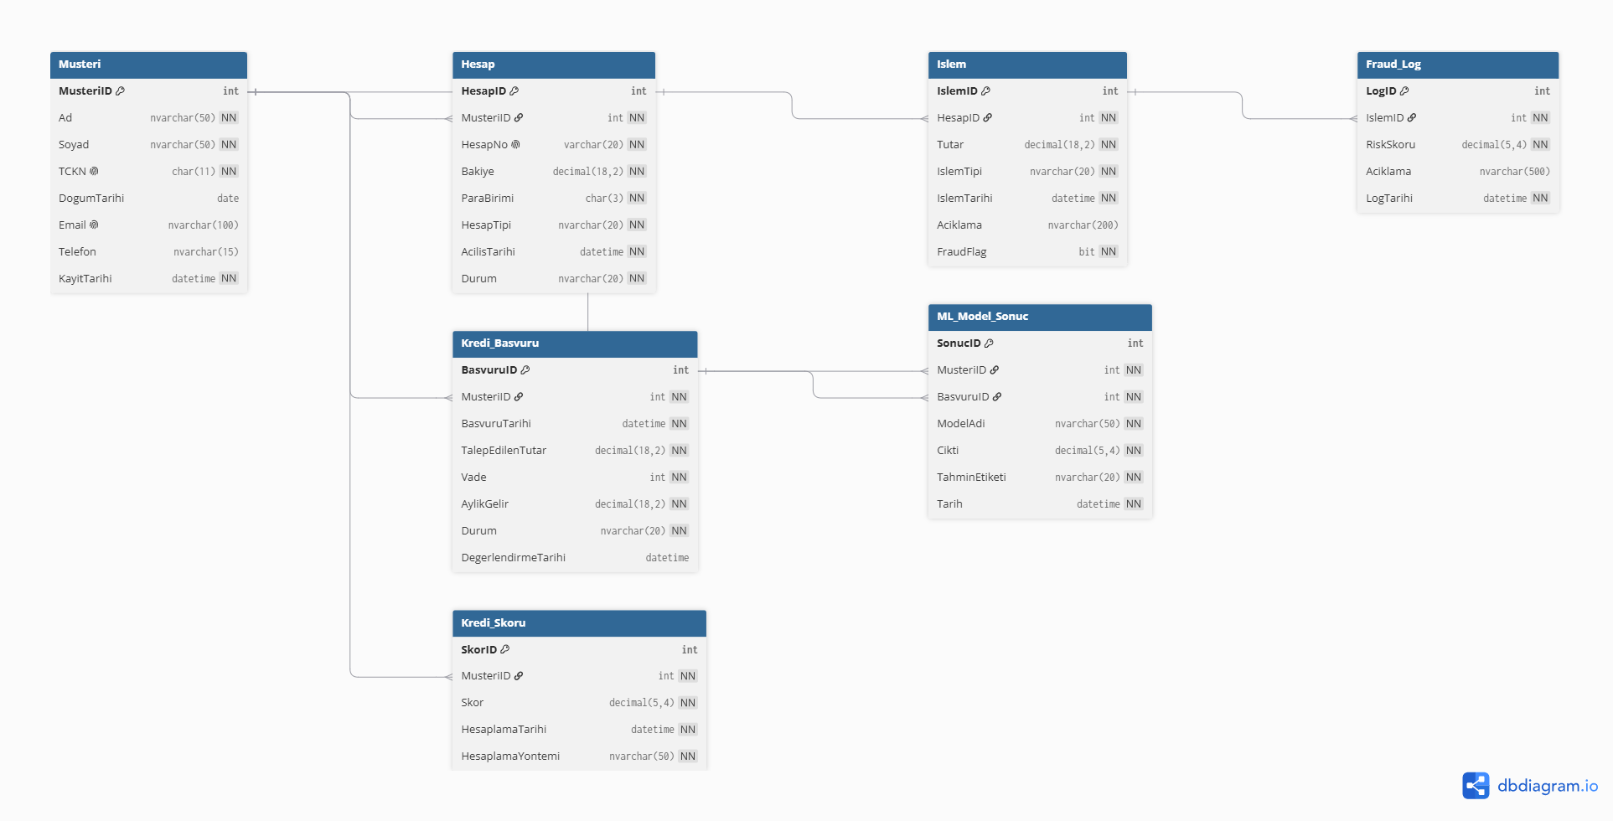
ER Diyagramı ve İlişkiler
İlişki Türleri
Müşteri → Hesap (1:N)
Hesap → İşlem (1:N)
Müşteri → Kredi_Başvuru (1:N)
Müşteri → Kredi_Skoru (1:N)
İşlem → Fraud_Log (1:1)
Başvuru → ML_Sonuç (1:N)

Slide 5
Veritabanı Normalizasyonu (3NF)
1. Normal Form (1NF) - Atomik Veri Tüm tablolarda her sütun bölünemez tek bir değer taşır. Müşteri ad/soyad ayrılmış, tekrar eden hesap grupları yeni bir 'Hesap' tablosuna taşınarak her satırın benzersiz PK (IDENTITY) ile tanımlanması sağlanmıştır.
2. Normal Form (2NF) - Kısmi Bağımlılık Yok Tüm tablolarda birincil anahtarlar tek sütunludur (MusteriID, HesapID vb.). Bileşik anahtar kullanılmadığı için kısmi bağımlılık (partial dependency) durumu oluşmadan 2NF koşulları doğrudan sağlanmıştır.
3. Normal Form (3NF) - Geçişli Bağımlılık Yok Anahtar olmayan hiçbir sütun, başka bir anahtar olmayan sütuna bağlı değildir. Örneğin; Kredi_Basvuru tablosundaki 'Talep Edilen Tutar', 'Vade' ve 'Aylık Gelir' sütunları birbirinden tamamen bağımsızdır.

Slide 6
Kritik Tablo ve Kısıt (Constraint) Yapıları
Tablo Adı | Önemli Sütun | Kısıt (Constraint) Türü | İş Kuralı Açıklaması
Musteri | TCKN | UNIQUE, CHECK | T.C. Kimlik No sistemi içinde benzersiz olmalı ve tam 11 karakter uzunluğunda girilmelidir.
Hesap | Bakiye | CHECK ≥ 0 | Hesap bakiyesi anlık olarak negatif bir değere düşemez (kredi kartı hariç vadesiz hesap kuralı).
Islem | Tutar | CHECK > 0 | Sıfır veya negatif tutarlı (hatalı/kötü niyetli) para transferi işlemi yapılamaz.
Kredi_Basvuru | Durum | DEFAULT, CHECK | Başvuru durumu varsayılan olarak 'BEKLEMEDE' atanır. Yalnızca 'ONAYLANDI' veya 'REDDEDILDI' değerini alabilir.

Slide 7









SQL Bileşenleri: Programlanabilirlik
Sanal Tablolar (Views)
Prosedür: Skor Hesaplama
Prosedür: İşlem Yönetimi
v_kredi_raporu gibi view'lar, Musteri ve Kredi tablolarını birleştirerek son kullanıcı için sadeleştirilmiş ve anlık raporlama çıktıları sunar.
HesaplaKrediSkoru SP'si, müşterinin toplam bakiyesi ve beyan ettiği geliri baz alarak matematiksel bir skor hesaplar ve ilgili tabloya yazar.
IslemEkle SP'si, bakiye yeterlilik kontrolünü (IF-ELSE) yapar. Yetersiz bakiyede işlemi iptal eder, aksi takdirde bakiyeyi günceller.

Slide 8


Otomasyon ve Trigger Mekanizmaları
Olay Güdümlü Otomasyon
Sistemdeki kritik iş kuralları DML trigger'ları ile güvence altına alınmıştır:
trg_FraudKontrol (AFTER INSERT): Islem tablosuna yeni bir kayıt eklendiğinde, tutar 50.000 TL'yi aşıyorsa işlem otomatik olarak şüpheli işaretlenir ve Fraud_Log tablosuna 0.90 risk skoru ile kaydedilir.
trg_BasvuruDegerlendirme (AFTER UPDATE): Kredi başvuru durumu (örneğin; BEKLEMEDE'den ONAYLANDI'ya) değiştiğinde, sistem DegerlendirmeTarihi alanını GETDATE() fonksiyonu ile anlık olarak mühürler. fonksiyonu ile güncel tarih ve saati otomatik olarak kaydeder.

Slide 9
Güvenlik ve Yetkilendirme Tasarımı
Hedef Nesne (Tablo/View/SP) | Rol: db_readonly (Okuyucu) | Rol: db_operator (Operatör)
Musteri (Tablo) | SELECT | SELECT, INSERT, UPDATE DELETE (REVOKE edildi)
Islem (Tablo) | SELECT | SELECT, INSERT, UPDATE
v_aktif_hesaplar (View) | SELECT | SELECT
IslemEkle (Stored Proc) | Erişim Yok | EXECUTE
Güvenlik Politikası: Operatör rolünün Müşteri silme (DELETE) yetkisi sistem bütünlüğünü korumak adına bilinçli olarak geri alınmıştır (REVOKE). Sadece Veritabanı Yöneticisi (DBO) silebilir.

Slide 10
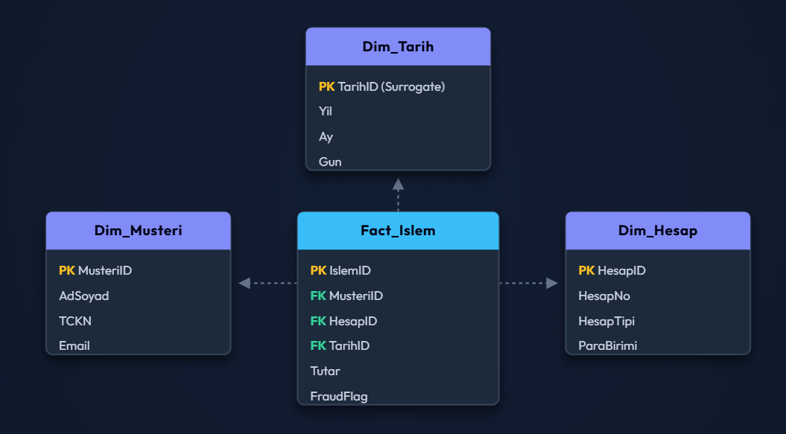
Veri Ambarı ve OLAP Sorguları
Yıldız Şema (Star Schema) Analitiği
Veri ambarı katmanı Yıldız Şema yapısı üzerine kurulmuştur. Merkezde Fact_Islem olgu tablosu yer alır ve Müşteri, Hesap ve Tarih boyut (Dimension) tablolarıyla beslenir.
ETL süreci ile aktarılan veriler üzerinde, SQL CUBE ve ROLLUP fonksiyonları kullanılarak çapraz analizler, zaman ve hesap tipi bazlı toplam ciro raporlamaları yüksek performansla üretilir.

Slide 11
İşlem Güvenliği (ACID ve Isolation)
FintechDB projesinde eşzamanlılık yönetimi için SQL Server'ın varsayılanı olan READ COMMITTED izolasyon seviyesi tercih edilmiştir. Bu seviye sayesinde bankacılık sistemlerindeki en büyük risklerden olan "kirli okumalar" (dirty read - henüz tamamlanmamış işlemlerin başkası tarafından okunması) kesin olarak engellenirken, daha katı seviyelerin (örn. SERIALIZABLE) yol açabileceği sistem kilitlenmelerinin (deadlock) ve performans kayıplarının önüne geçilmiştir.
Ek olarak; para transferi ve kredi kullandırım işlemleri gibi birden fazla tablonun eş zamanlı güncellendiği kritik bankacılık süreçleri, veri bütünlüğünü korumak amacıyla BEGIN TRANSACTION, COMMIT ve ROLLBACK blokları içerisinde atomik olarak yönetilmiştir. Olası donanımsal veya mantıksal hatalara karşı ise TRY-CATCH yapıları kullanılarak hata kontrolü ve işlem güvenliği sağlanmıştır.
"
"

Slide 12

KAYNAKÇA
https://static.vecteezy.com/system/resources/thumbnails/073/907/207/large/abstract-blockchain-network-concept-glowing-digital-data-blocks-connected-represents-cryptocurrency-decentralized-technology-global-network-modern-finance-data-exchange-video.jpg
Source: www.vecteezy.com
https://static.vecteezy.com/system/resources/thumbnails/026/384/935/small_2x/futuristic-glowing-padlock-with-plexus-lines-and-glitter-particles-a-padlock-in-the-neon-light-style-cyber-security-data-and-privacy-protection-digital-technology-background-vector.jpg
Source: www.vecteezy.com

Slide 13
Teşekkürler!
FintechDB projemizi dinlediğiniz için teşekkür ederiz.

